Slide 1


CORS
ToDo-Together
2022 WAP PROJECT
박정석 김혜진 이경훈 황재현 민수진

Slide 2



팀명 선정 이유
01
프로젝트 소개
02
프로젝트 목차
흐름도
03
예상화면
04
개발 환경
05

Slide 3

팀명 : CORS
CORS란 서로 다른 출처간
(클라이언트 포트가 3000이며 서버의 포트가 8000일 때)
리소스를 전달하는 방식을 제어하는 체제입니다.
해당 정책을 위반하면 브라우저가 보안 상의 이유로 차단을 하며 에러 메시지가 발생합니다.
이러한 정책을 심사숙고하여 프로젝트를 개발할 것을 목표로 CORS를 팀명으로 정하게 되었습니다.

Slide 4



프로젝트 소개
프로젝트 : ToDo-Together
그룹내의 인원이 함께 ToDo List를 작성하고, 수정 및 삭제 할 수 있습니다.
실시간 채팅기능을 통해 그룹내 인원들과 소통할 수 있습니다.

Slide 5
프로젝트 소개
프로젝트 소개
초대 코드를 입력하고 그룹에 들어가면 그룹 내의 사람들과 ToDoList를 관리할 수 있습니다.
현재 접속자를 볼 수 있으며 실시간 채팅기능을 통해 그룹 내 인원들과 소통하고 ToDoList를 생성하고 수정합니다.
그룹내 함께 ToDo를 작성하고 목표시간까지 모두의 ToDo를 달성해야 합니다.
화면 구성은 시작(로그인, 회원가입), 메뉴(방 생성, 방 입장, 방 목록), 서비스(공동ToDo, 채팅, 달력), 서브(초대 코드 생성 및 공유)로 되어 있습니다.

Slide 6


동기
저희 팀은 대부분 프로젝트 경험이 없는 개발계의 병아리들입니다
모두의 성장이 목표이고 웹 서비스 개발로 무엇을 하면 좋을까 생각해봤습니다.
Spring Boot, mySQL, React 사용이 목적이기 때문에 그리 어렵지 않은 선에서 웹 개발의 기초를 다져볼 수 있는 ToDo 리스트를 하기로 했습니다.
하지만 일반적인 개인 ToDoList는 대부분이 해봤습니다. 따라서 저희가 주로 사용하는 Notion, Discord를 모티브로한 공동 ToDo 리스트를 작성하고 채팅 기능이 있는 서비스를 만들기로 했습니다.

Slide 7
흐름도
회원 가입 및 로그인
방 생성
방 입장
방 목록
초대코드
생성 및 공유
초대코드 입력
To Do List
달력
채팅
To Do List
To Do List
추가/삭제

Slide 8
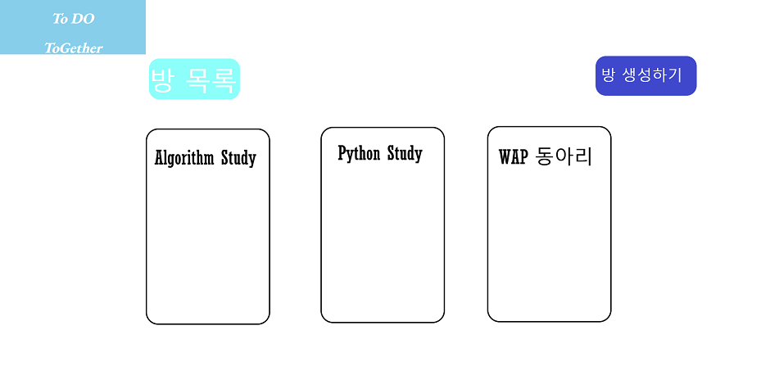
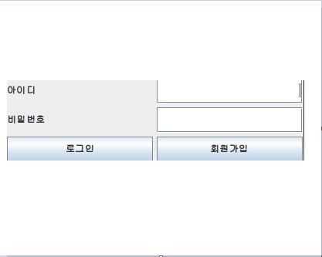
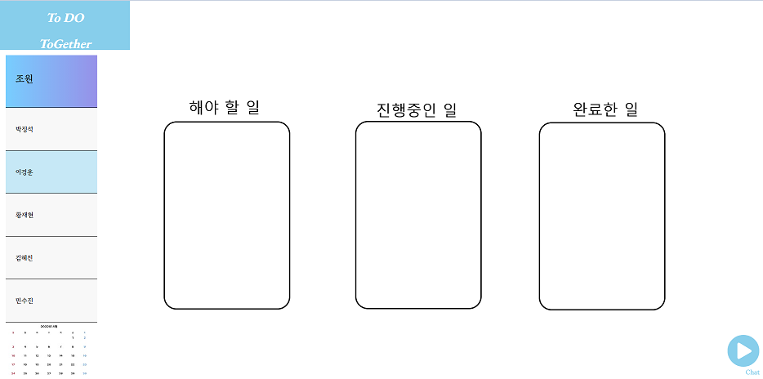
예상 화면

Slide 9











개발 환경
프론트엔드
백엔드

Slide 10





